Slide 1

Педагогический совет
«Итоги работы
УДО «Дом детского творчества»
за 1 полугодие
2025-2026 учебного года

Slide 2
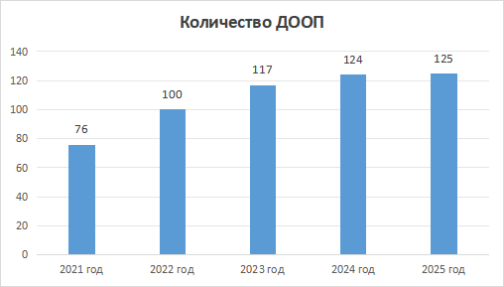
Сравнительный анализ количественного изменения ДООП

Slide 3
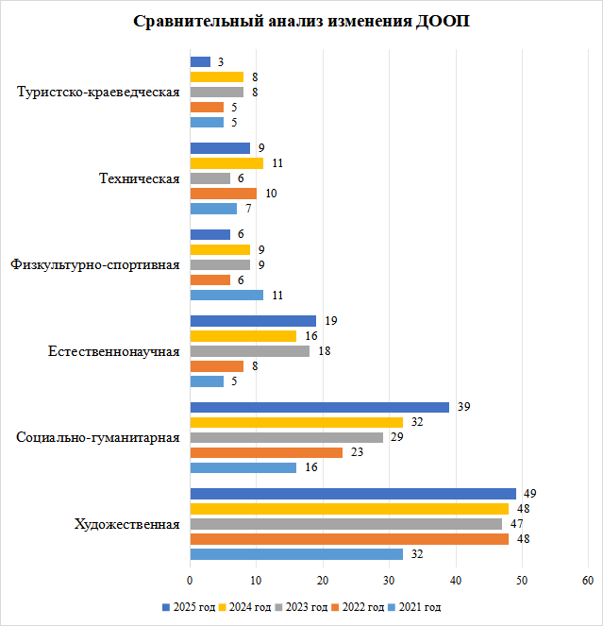
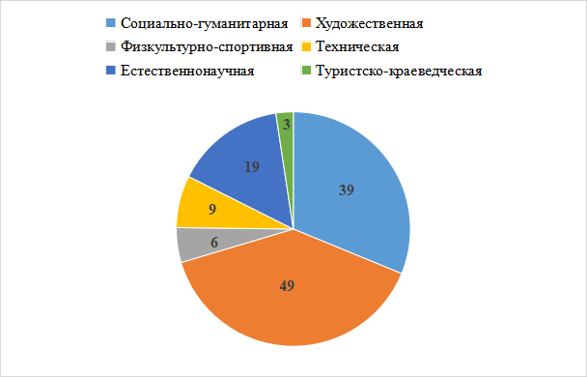

Slide 4
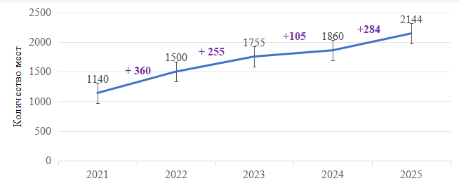
Сравнительный анализ создания дополнительных мест

Slide 5
Количественный и гендерный состав обучающихся УДО ДДТ
Год | Количество обучающихся
 | Всего | Фактическое | Повторяющихся | Мальчики | Девочки
2021 | 1678 | 1325 | 353 | 652 | 673
2022 | 1441 | 1217 | 224 | 592 | 625
2023 | 1911 | 1464 | 427 | 748 | 716
2024 | 1936 | 1572 | 364 | 769 | 803
2025 | 2144 | 1674 | 470 | 770 | 904

Slide 6
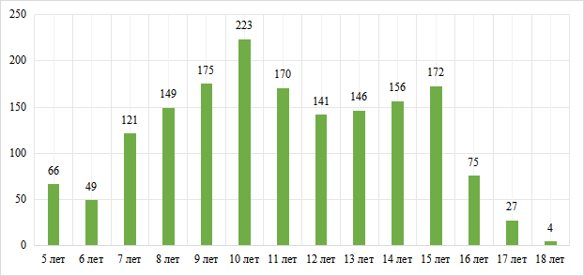
Возрастной состав обучающихся УДО ДДТ в 2025 году

Slide 7
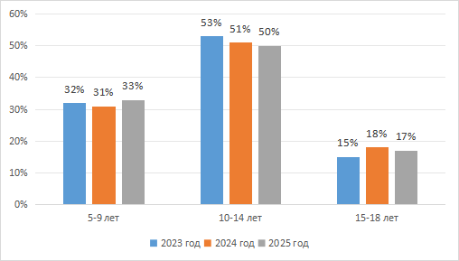
Возрастной состав обучающихся УДО ДДТ в 2025 году

Slide 8
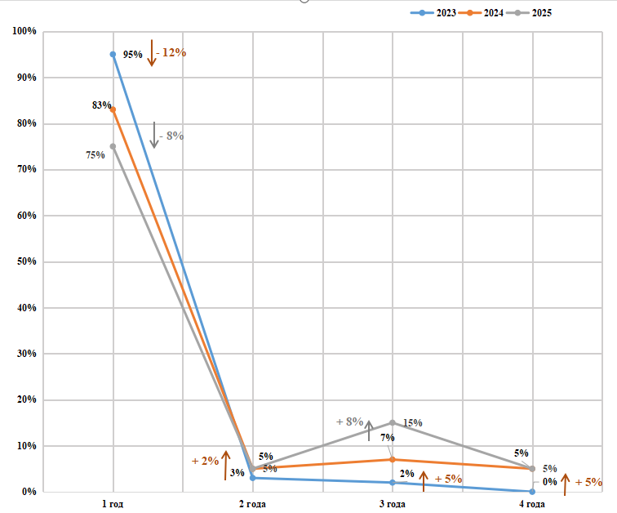
Количественный сравнительный анализ годовых и долгосрочных программ

Slide 9
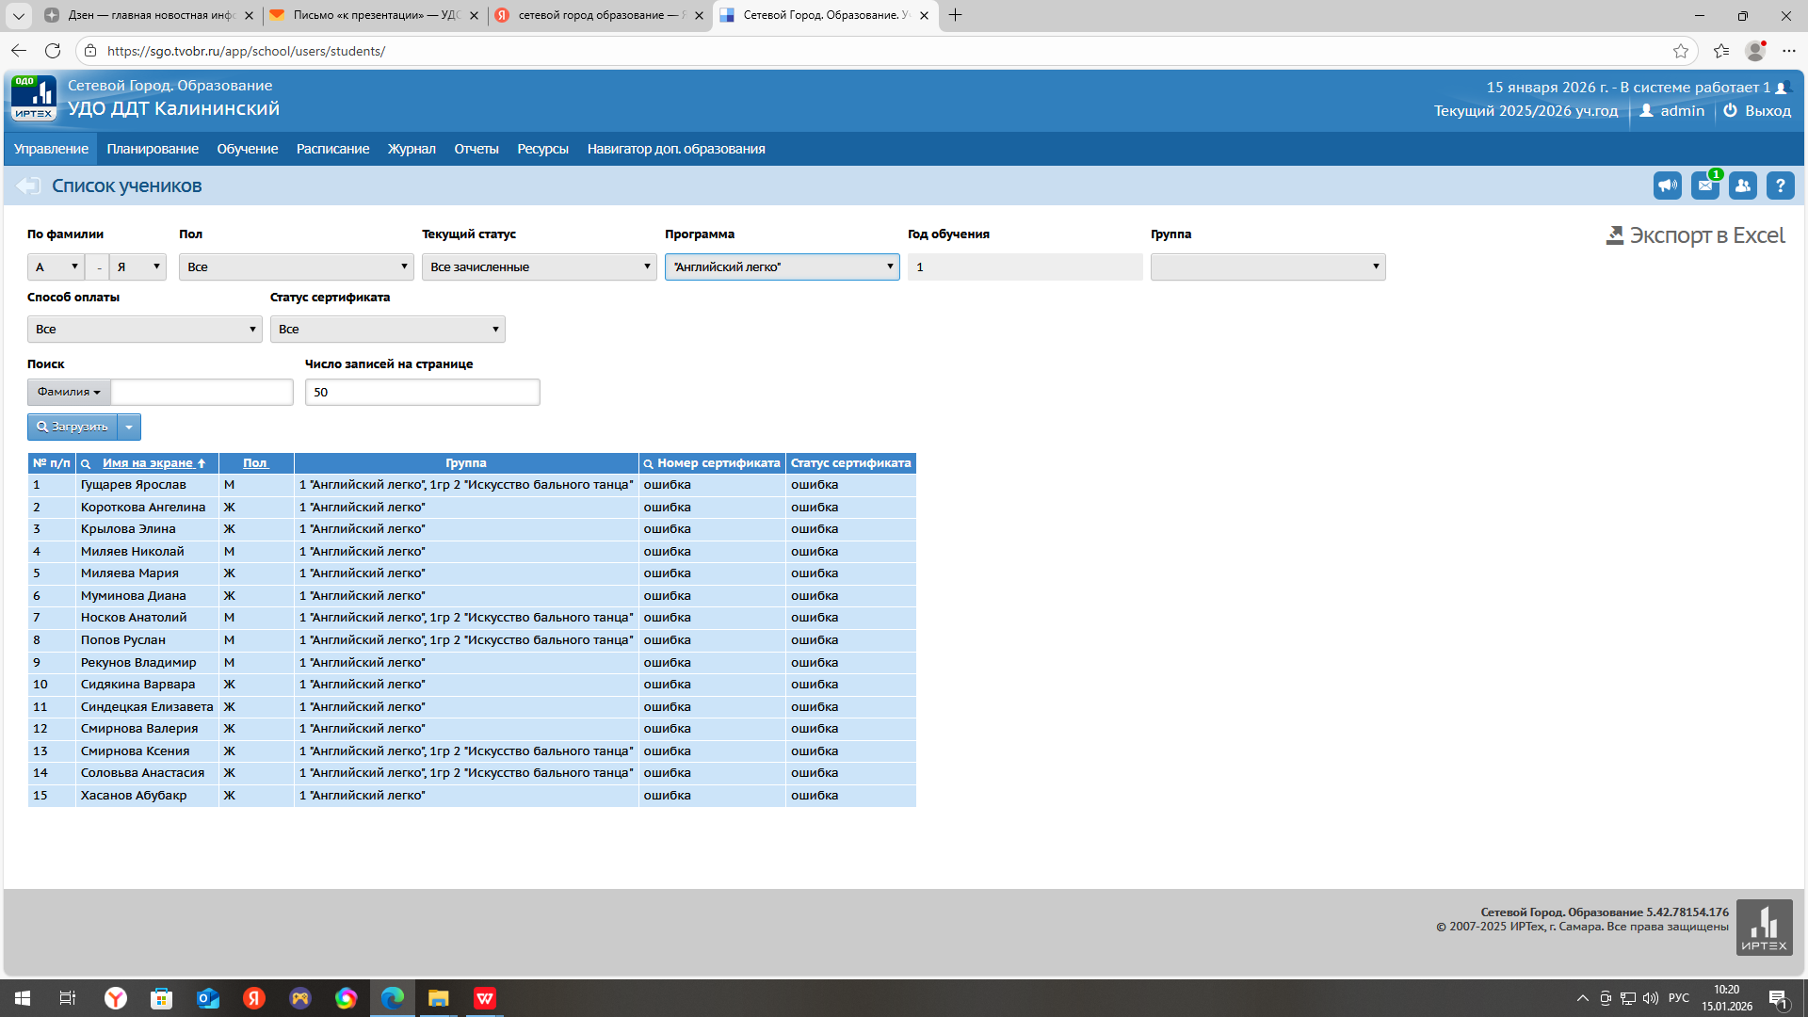

Slide 10
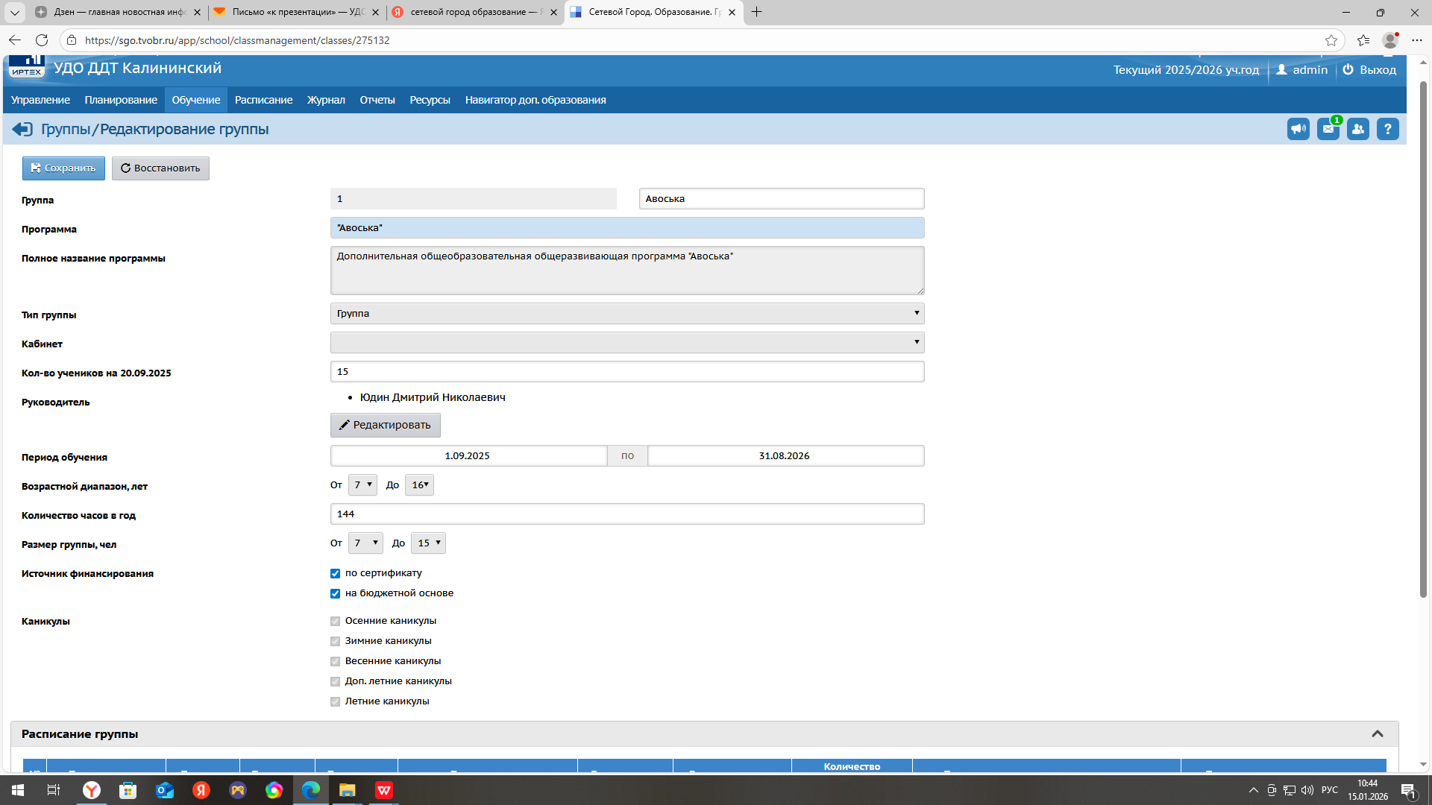

Slide 11
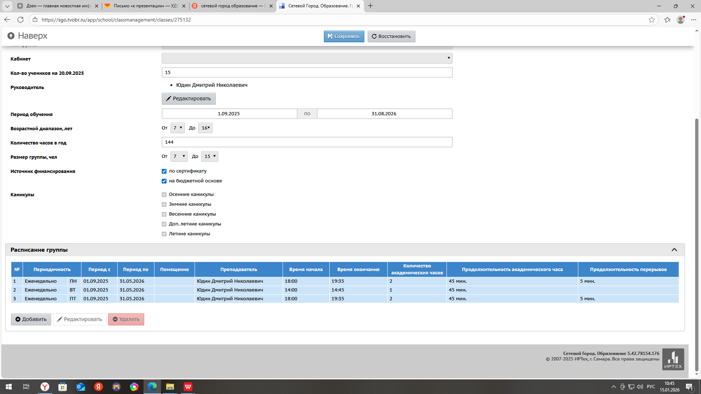

Slide 12
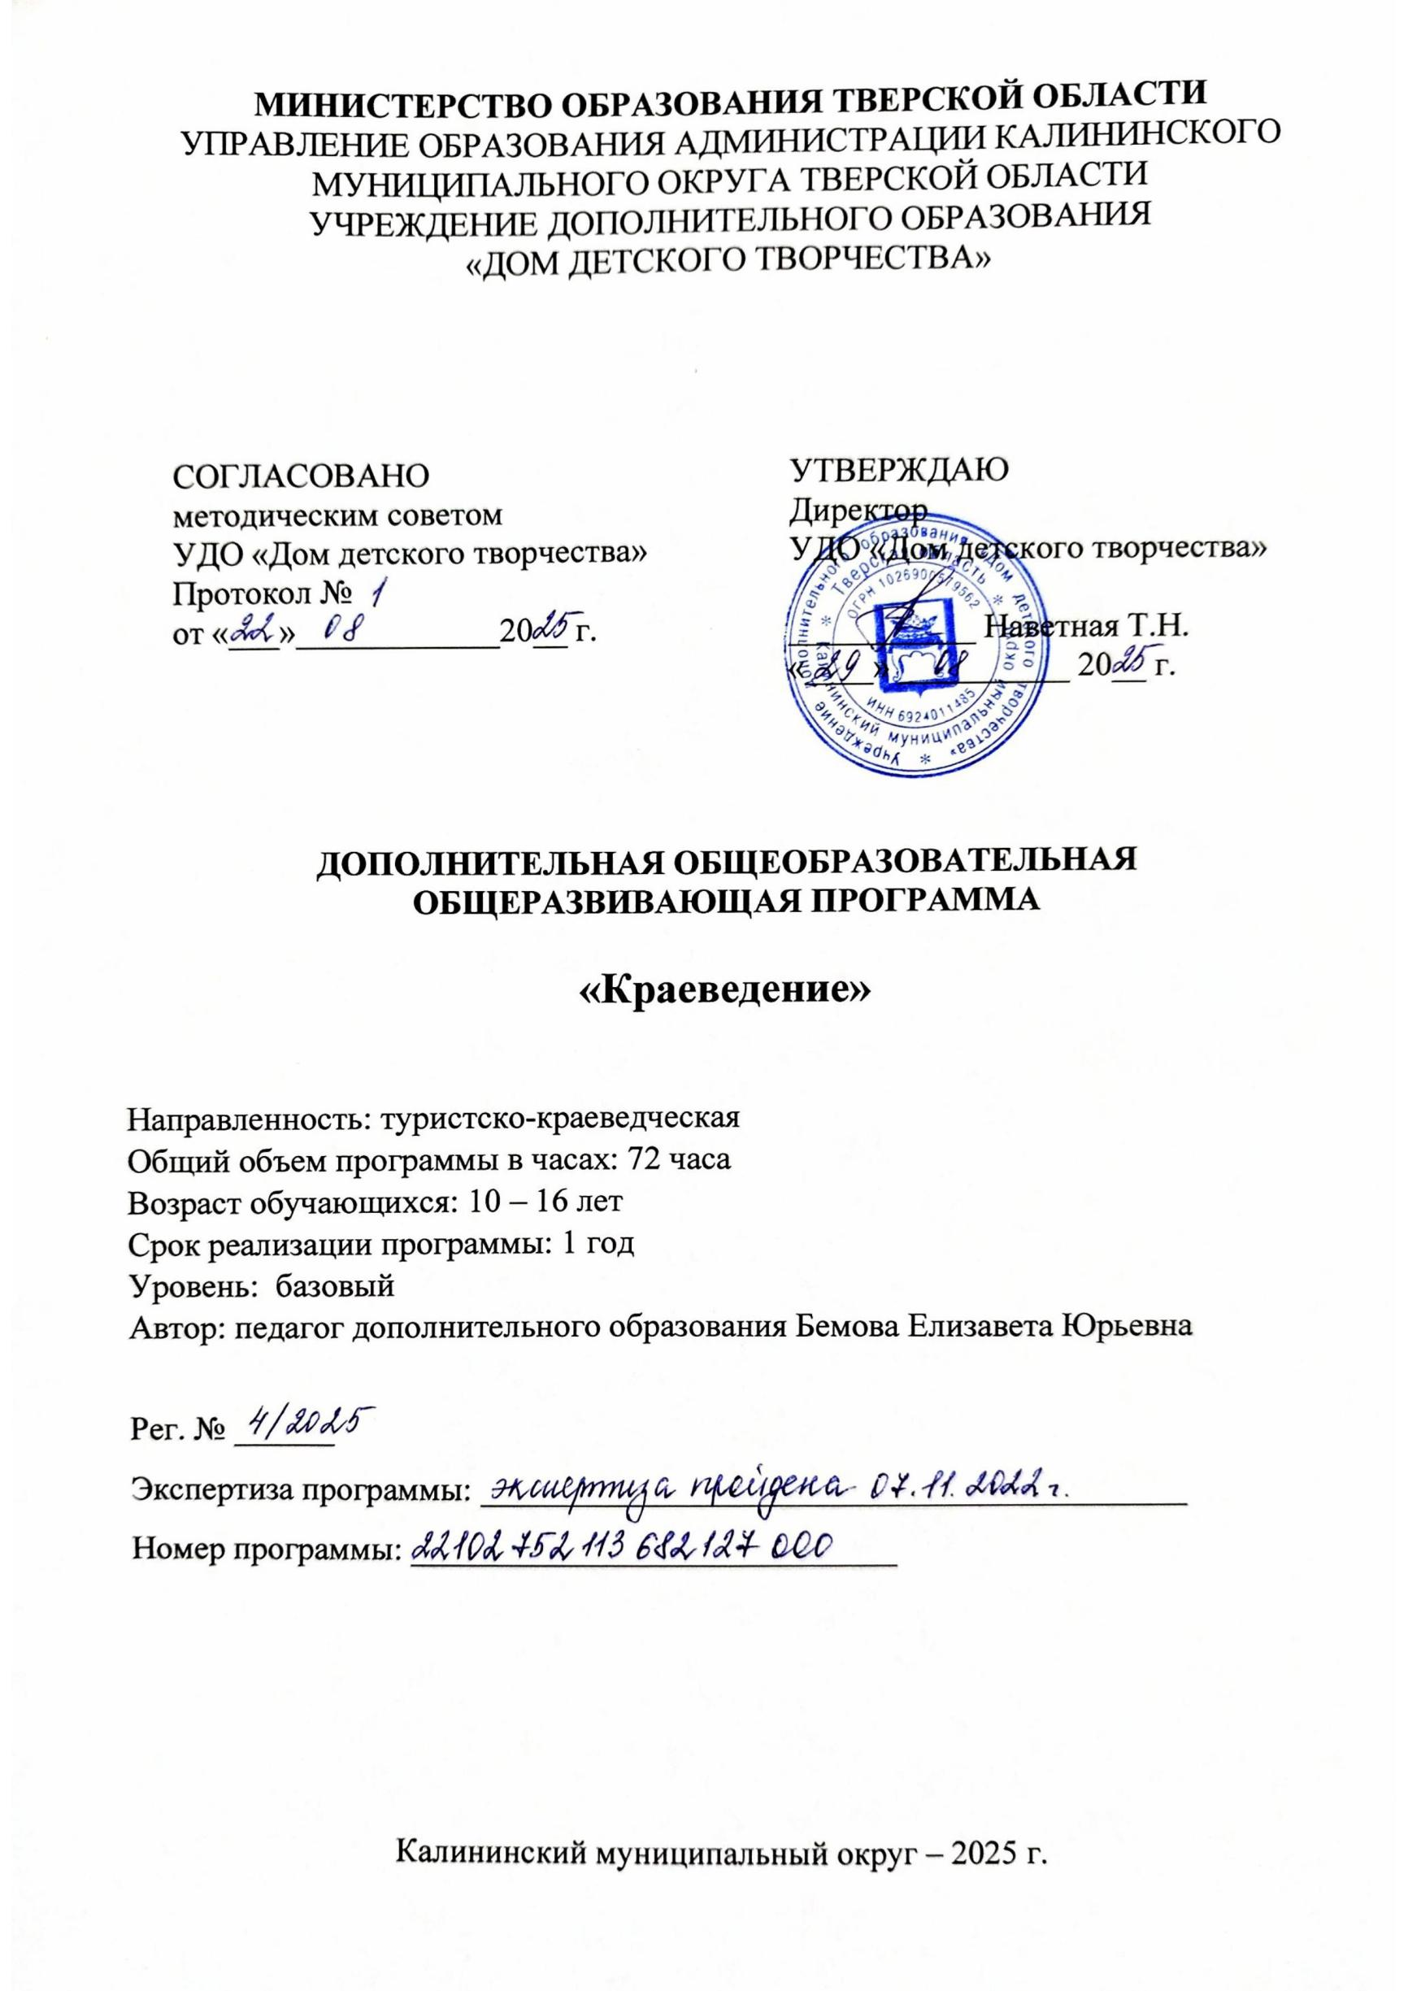


Slide 13
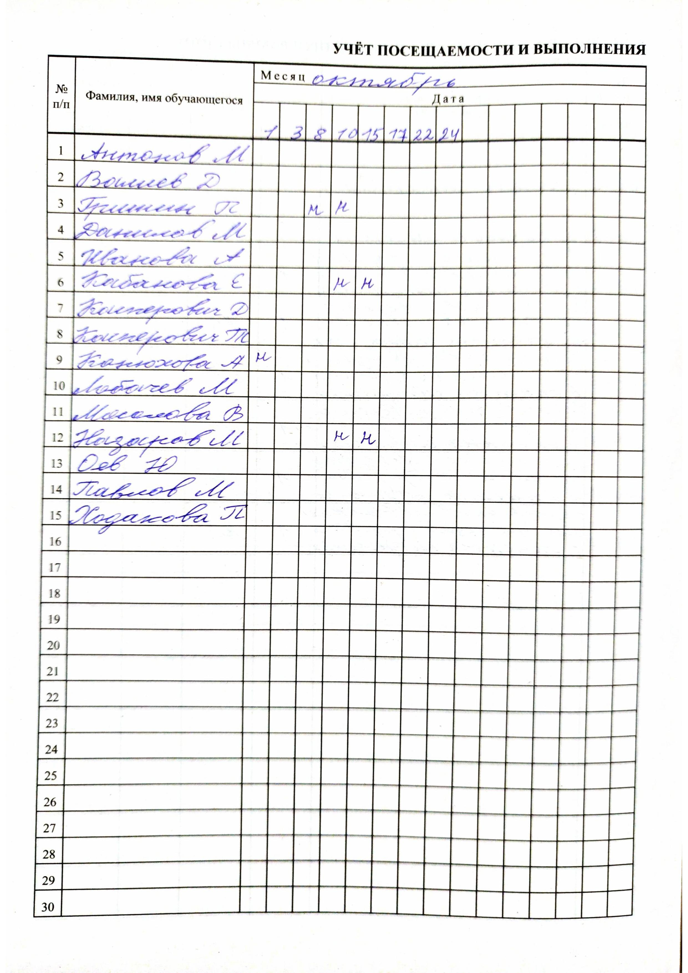
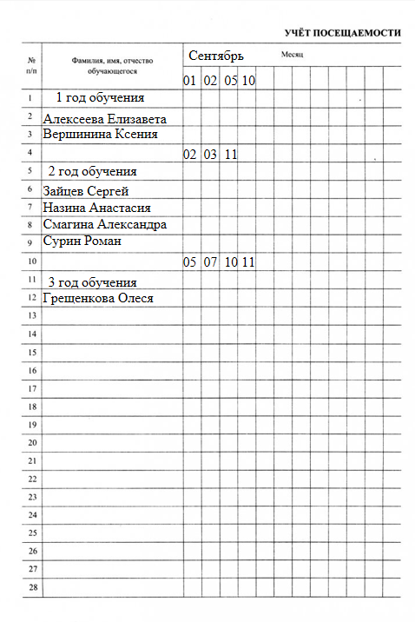

Slide 14
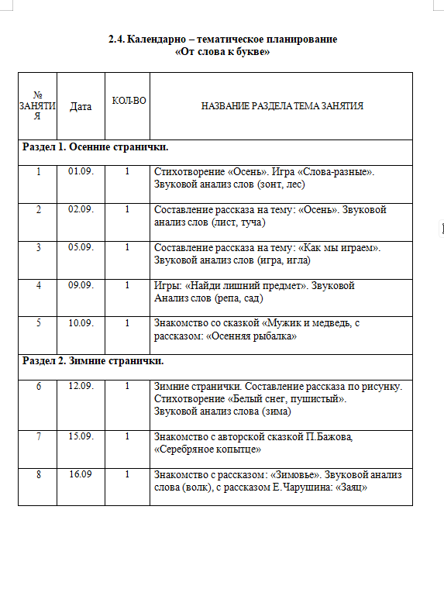
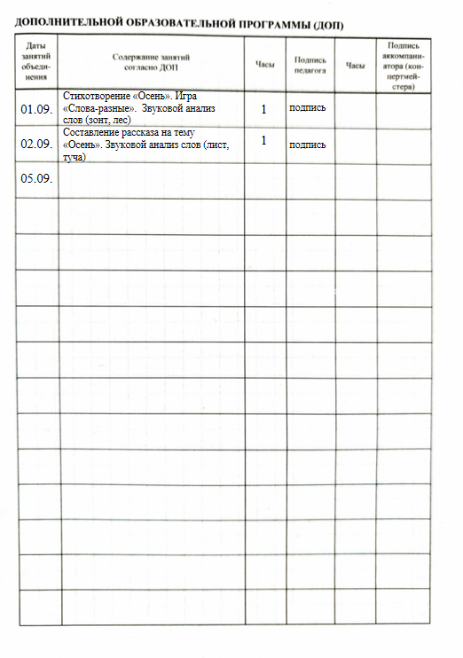

Slide 15
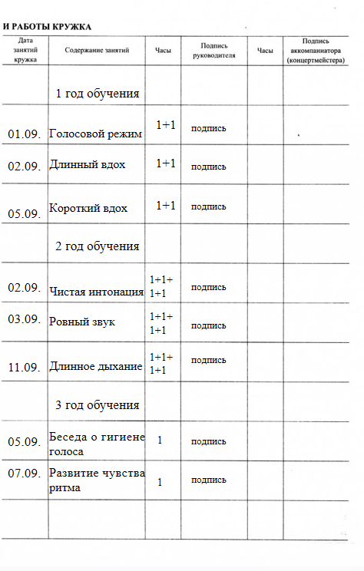

Slide 16
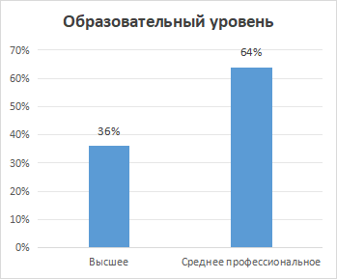
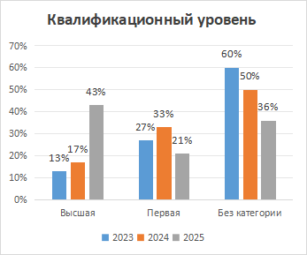
Педагогический коллектив УДО «Дом детского творчества»

Slide 17
Результативность освоения дополнительных общеобразовательных общеразвивающих программ
Название мероприятия | ФИО педагога | Количество участников, чел. | Количество победителей и призеров
Международный фестиваль-конкурс «Время талантов» | Дубовицкая М.Е. | 1 чел. | 2 место
 | Ушакова Г.П. | 1 чел. | 2 место
 | Кузахмедова Р.И. | 2 чел. (дуэт) | 2 место
 | Кострюкова Т.С. | 2 чел. | 3 место – 2 чел.
Региональная выставка-конкурс декоративно-прикладного творчества «Бумажная фантазия-2025» | Нелаева М.П. | 2 чел. | участие
Муниципальный конкурс декоративного букета «Вам, любимые педагоги!» ко Дню педагога Калининского муниципального округа | Нелаева М.П. | 12 чел. (группа) | 1 место
 | Колпакова Н.А. | 8 чел. (группа) | 2 место
Муниципальный этап Международного конкурса детского творчества «Красота Божьего мира» | Иванова Г.П. | 3 чел. | участие
 | Колпакова Н.А. | 2 чел. | участие
Региональный конкурс детского творчества «У Матрешки русская душа» | Иванова Г.П. | 1 чел. | участие
Региональный конкурс музыкально-исполнительского искусства «Виртуозы сцены» | Дубовицкая М.Е. | 1 чел. | 4 место
 | Кострюкова Т.С. | 2 чел. | 4 место – 2 чел.
Международный конкурс рисунков и поделок «Экология и мы – берегите свою планету» | Иванова Г.П. | 1 чел. | 1 место
Муниципальный конкурс «Академия талантов» | Мальцева А.С. | 1 чел. | участие
Муниципальный конкурс творческих работ «Славим защитников земли Российской», посвященный Году защитника Отечества | Иванова Г.П. | 1 чел. | 1 место
 | Колпакова Н.А. | 7 чел. (группа) | участие

Slide 18
Результативность освоения дополнительных общеобразовательных общеразвивающих программ
Название мероприятия | ФИО педагога | Количество участников, чел. | Количество победителей и призеров
Муниципальная выставка-конкурс работ художественного, декоративно-прикладного и технического творчества «Рукотворные чудеса» | Нелаева М.П. | 8 чел. (2 группа) 9 чел. (2 группа 7 чел. (1 группа) 15 чел. (1 группа) 12 чел. (4 группа) | 2 место 2 место 2 место 2 место 1 место
 | Иванова Г.П. | 5 чел. (группа) 1 чел. | 3 место 1 место
 | Колпакова Н.А. | 2 чел. (группа) | 2 место
V Всероссийский конкурс хореографического искусства «РОСТ» | Мальцева А.С. | 1 чел. | 1 место
Всероссийский конкурс «В стране оригами» | Нелаева М.П. | 1 чел. | 1 место
Муниципальный этап Всероссийского конкурса хоровых и вокальных коллективов | Шарапова О.Н. | 5 чел. (ансамбль) | 2 место
VI Тверской открытый фестиваль-конкурс гитарного искусства «Волшебные звуки гитары» | Шкваркина Т.В. | чел. | 1 место – 1 чел. 3 место – 1 чел.
IV Всероссийский конкурс Гордость страны» | Рыжикова И.Р. | 1 чел. | 1 место
V Международный музыкальный конкурс-фестиваль «Нота» | Завершинская Н.Ю. | 2 чел. | 1 место – 1 чел. 2 место – 1 чел.
Международный конкурс фортепианного искусства «Пианист года» | Завершинская Н.Ю. | 1чел. | 2 место

Slide 19
Сведения о предоставлении педагогического опыта на семинарах, мастер-классах, конференциях
Мероприятие | ФИО участника | Тема выступления
Августовская конференция педагогических работников Калининского МО, август 2025 г. | Строганова И.А. | «Экскурсионные патриотические маршруты как метод воспитания»
Круглый стол «Дополнительное образование: традиции и инновации в обучении и воспитании детей» в рамках муниципального Месячника дополнительного образования детей, октябрь 2025г. | Строганова И.А. | «Профильные смены в период летних каникул для школьников как одна из форм реализации краткосрочных дополнительных общеобразовательных общеразвивающих программ»
 | Ушакова Г.П. | «Интеграция музыкального и изобразительного искусства как форма развития художественного мировоззрения обучающихся»
 | Нелаева М.П. | Мастер-класс «Оригами. Изготовление кленового листочка»

Slide 20
Сведения о проведении открытых занятий, мастер-классов, досуговых мероприятий
Мероприятие | ФИО участника | Тема
Подведение итогов трудовой четверти | Наветная Т.Н. | Мастер-класс «Съедобные композиции»
 | Нелаева М.П. | Мастер-класс «Оригами. Салфетки»
Месячник дополнительного образования | Иванова Г.П. | Открытое занятие в кружке «Радуга» «Живопись и ее жанры»
 | Шкваркина Т.В., Букова Г.К. | 1. Открытое занятие в кружке «Оркестровый класс» 2. Воспитательно-досуговое мероприятие «Открытый концерт «Осенний вальс» 3. Проверочно-досуговое мероприятие «Оркестровый класс»
 | Ушакова Г.П. | Открытое занятие в кружке «Фортепиано» по музыкальной грамоте
 | Кузахмедова Р.И. | Открытое занятие в кружке «Фортепиано»
 | Колпакова Н.А. | Мастер-класс для обучающихся кружка «Творческая студия» по теме «Нетрадиционные техники рисования»
 | Шарапова О.Н. | Открытое занятие в кружке «Вокал»
 | Завершинская Н.Ю., Рыжикова И.Р. | Воспитательно-досуговое мероприятие «Викторина «Музыка и время»
 | Нелаева М.П. | Открытое занятие в кружке «Оригами» по теме «Осень золотая»
 | Кострюкова Т.С. | Открытое занятие в кружке «Гитара» по теме «Работа над пьесами, этюдами»
 | Дубовицкая М.Е. | Открытое занятие в кружке «Фортепиано»
 | Мальцева А.С. | Открытое занятие в кружке «Ритмика. Основы хореографии»

Slide 21
Сведения о проведении открытых занятий, мастер-классов, досуговых мероприятий
Мероприятие для родителей | Мальцева А.С. | Открытое занятие для родителей обучающихся кружка «Ритмика. Основы хореографии»
 | Завершинская Н.Ю. | Открытое мероприятие для родителей обучающихся кружка «Фортепиано» - концерт и игровая программа «Предновогоднее настроение»
 | Ушакова Г.П,, Кузахмедова Р.И. | Открытое мероприятие для родителей обучающихся кружка «Фортепиано» «Посвящение в первоклассники»
 | Рыжикова И.Р. | Концерт для родителей обучающихся кружка «Фортепиано» по теме «Танцы, марши и другое»
 | Иванова Г.П. | Открытки ко Дню матери Открытки к Новому году
 | Дубовицкая М.Е., Кострюкова Т.С. | 1. Музыкальные видео-поздравления для пап «С Днем отца» 2. Видео-концерт, посвященный Дню матери 3. Концерт «Здравствуй, Новый год»

Slide 22
Сведения о проведении открытых занятий, мастер-классов, досуговых мероприятий
Внеклассное мероприятие | Кострюкова Т.С., Дубовицкая М.Е. | 1. Музыкальная викторина «Угадай музыкальный инструмент» для обучающихся кружков «Гитара», «Фортепиано» 2. Новогодний огонек «Здравствуй, здравствуй, Новый год»
 | Шкваркина Т.В., Букова Г.К. | Концерт «Осенний вальс». 2. Проверочно-досуговое мероприятие для обучающихся кружка «Оркестровый класс». 3. Онлайн-викторина для обучающихся 1 года обучения кружка «Оркестровый класс». 4. Командная игра для обучающихся 1 года обучения кружка «Оркестровый класс» на определение всесторонних знаний в области музыкального искусства. 5. Концерт обучающихся и педагогов кружка «Оркестровый класс». 6. Новогодний огонек.
 | Завершинская Н.Ю. | 1. Внеклассное мероприятие к юбилею С. Прокофьева. 2. Урок-игра «Веселые клавиши». 2. Музыкально-дидактическая игра «Новогодние игрушки» (для обучающихся кружка «Фортепиано»).
 | Рыжикова И.Р. | Внеклассное мероприятие к юбилею С. Прокофьева. Видео-концерт ко Дню музыки. Видео-концерт ко Дню музыки. Видео-концерт ко Дню матери. Видео-концерт ко Дню танго. Видео-концерт к юбилею Г.В. Свиридова. Новогодний концерт к юбилею В.Я. Шаинского. 8. Досуговое мероприятие «Музыкальный Новый год» (для обучающихся кружка «Фортепиано»)
 | Шарапова О.Н. | 1. Досуговое мероприятие «С Днем Мамы» 2. Досуговое мероприятие «Песни В.Я. Шаинского»
 | Ушакова Г.П., Кузахмедова Р.И. | 1. Внеклассное мероприятие «Тематическая выставка «Художники блокадного Ленинграда» в музее им. В.А. Серова» 2. Досуговое мероприятие «Новогодний калейдоскоп»
 | Иванова Г.П. | 1. Мастер-класс «Открытка солдату». 2. Новогодний огонек.

Slide 23
Сведения о проведении открытых занятий, мастер-классов, досуговых мероприятий
Мероприятия в рамках регионального проекта «Социальная няня» | Иванова Г.П. | Мастер-класс для родителей «Сумочка с сюрпризом» (композиция из бумаги и картона)
 | Нелаева М.П. | Мастер-класс для родителей «Новогоднее настроение» (объемная снежинка из бумаги»
Выставка работ | Нелаева М.П. | Выставка работ обучающихся кружка «Оригами» по теме «Новогодний декор»
 | Иванова Г.П. | 1. Выставка рисунков и поделок обучающихся кружков «Радуга», «Наш мир» по теме «Осень золотая» 2. Выставка рисунков и поделок обучающихся кружков «Радуга», «Наш мир» по теме «Новый год у ворот»
Акции | Колпакова Н.А. | 1. Письмо и открытка участникам СВО. 2. Акция «День пожилого человека». 3. Муниципальная акция Движения Первых «Российский детский Дед Мороз». 4. Всероссийская акция «Новогодние окна-2026». 5. «Открытки с Рождеством» (для приходов с. Рождествено и с. 1 Мая).
Массовые мероприятия | Шкваркина Т.В. | 1. Концерт «Осенний вальс» для воспитанников МДОУ «Заволжский детский сад «Колосок» в рамках проекта «Времена года. Осень» 2. Концерт «Осенний вальс» для обучающихся 3 класса МОУ «Заволжская СОШ им. П.П. Смирнова» в рамках проекта «Времена года. Осень»
 | Рыжикова И.Р. | Командная игра для обучающихся 1 класса «Музыкальные игры»
 | Кузахмедова Р.И., Ушакова Г.П. | 1. Посвящение в первоклассники
 | Дубовицкая М.Е. | 1. Концерт ко Дню учителя в МОУ «Бурашевская СОШ»
 | Кострюкова Т.Е. | 1. Концерт ко Дню учителя в МОУ «Бурашевская СОШ»
 | Мальцева А.С. | 1. Концерт ко Дню учителя в МОУ «Бурашевская СОШ» 2. Выступление на открытии соревнований в МКУ «Бурашевское ОКДЦ». 3. Выступление на празднике, посвященном Дню Матери, в МКУ «Бурашевское ОКДЦ» 4. Выступление на новогоднем концерте в МКУ «Бурашевское ОКДЦ»

Slide 24
Сведения о публикациях на сайтах
Сайт | ФИО | Название публикации
Сайт управления образования Калининского муниципального округа Тверской области | Шкваркина Т.В. | Методическая разработка «Блиц-опрос как форма контроля в кружковом объединении дополнительного образования»
 | Шкваркина Т.В. | Методическая разработка «Думаем. Придумываем»
 | Шкваркина Т.В. | Методическая разработка «Музыкальная фантазия. Учение Чародея»
 | Шкваркина Т.В. | Сценарий «Урока мужества», посвященного Дню освобождения г. Калинина»
 | Шкваркина Т.В. | Дидактические материалы «Викторина в картинках»
Сайт государственного бюджетного образовательного учреждения дополнительного профессионального образования Тверской области «Тверской областной учебно-методический центр учебных заведений культуры и искусства» | Шкваркина Т.В. | Сценарий тематического концерта «Музыка мультфильмов и кино»
Сайт государственного бюджетного учреждения дополнительного образования «Тверской областной Центр юных техников» | Колпакова Н.А. | Дополнительная общеобразовательная общеразвивающая программа «Шашки»
Сайт «Педагогическая газета» | Шкваркина Т.В. | Дополнительная общеобразовательная общеразвивающая программа «Оркестровый класс»
Всероссийский СМИ «Гордость страны» | Кузахмедова Р.И. | Методическая разработка «Методы и приемы работы с учащимися над воспитанием и развитием музыкальных навыков на уроках фортепиано в начальных классах»

Slide 25
Сведения об участии в профессиональных конкурсах
ФИО | Название конкурса | Номинация | Название работы, номера | Итоги
Наветная Т.Н., Величко Ю.А., Строганова И.А. | «Тверской региональный этап Всероссийского конкурса по созданию туристских и экскурсионных маршрутов» | «Маршруты по местам боевой славы Тверской области» | «Путь к Великой Победе» | 2 место
Завершинская Н.Ю., Рыжикова И.Р. | «Международный профессиональный конкурс PEDOLIMP.RU» | «Лучшая методическая разработка педагогов дополнительного образования» | «Музыка и время» (викторина для обучающихся 4 года обучения) | 2 место

Slide 26
Сведения об участии в составе жюри конкурсов
Название мероприятия | Уровень | ФИО
Муниципальный этап Всероссийского конкурса инспекторов движения «Безопасное колесо» | муниципальный | Строганова И.А.
Муниципальный конкурс декоративного букета «Вам, любимые педагоги!» ко Дню Педагога Калининского муниципального округа | муниципальный | Строганова И.А., Нелаева М.П., Иванова Г.П.
Муниципальный этап Всероссийского конкурса хоровых и вокальных коллективов | муниципальный | Строганова И.А.
Муниципальный конкурс творческих работ «Славим защитников земли Российской» | муниципальный | Строганова И.А., Иванова Г.П.
Муниципальная выставка-конкурс работ кружковцев художественного, декоративно-прикладного и технического конкурса «Рукотворные чудеса» | муниципальный | Строганова И.А., Нелаева М.П., Иванова Г.П.
Муниципальный фотоконкурс «Мамы, они как пуговки, на них всё держится» | муниципальный | Строганова И.А., Нелаева М.П., Иванова Г.П.
Региональная выставка-конкурс декоративного прикладного творчества «Бумажная фантазия-2025» | региональный | Нелаева М.П.
VI Тверской открытый фестиваль-конкурс гитарного искусства «Волшебные звуки гитары» | региональный | Шкваркина Т.В.

Slide 27
Сведения о повышении квалификации
ФИО | 2020-2021 гг. | 2023 г. | 2024 г. | 2025 г. | 2026 г. | 2027 г. | 2028 г.
Букова Г.К. |  |  |  |  | до марта
Дубовицкая М.Е. | декабрь 2021 г. |  |  |  | до сентября
Кострюкова Т.С. | февраль 2020 г. |  |  |  | до сентября
Иванова Г.П. |  |  | декабрь |  |  | до декабря
Шарапова О.Н. | февраль 2020 г. |  |  |  | до марта
Шкваркина Т.В. |  |  |  | сентябрь |  |  | до сентября
Завершинская Н.Ю. |  | март |  |  | до марта
Рыжикова И.Р. |  | март |  |  | до марта
Кузахмедова Р.И. | март 2021 г. |  |  |  | до марта
Ушакова Г.П. | март 2021 г. |  |  |  | до марта
Колпакова Н.А. |  |  |  |  |  | до сентября
Нелаева М.П. |  |  |  |  |  | до сентября
Мальцева А.С. |  |  |  |  |  | до сентября

Slide 28
Сведения о наличии квалификационной категории
ФИО | Нет | Соответствие занимаемой должности | Первая квалификационная категория | Высшая квалификационная категория | Планируемая квалификационная категория
Букова Г.К. | + | Сентябрь 2025 г. |  |  | Первая, июнь 2026 г.
Дубовицкая М.Е. |  |  | 14.12.2021 г. |  | Первая, 2026 г.
Кострюкова Т.С. |  |  | 14.12.2021 г. |  | Первая, 2026 г.
Иванова Г.П. |  |  | 01.07.2025 г.
Шарапова О.Н. | + | Сентябрь 2025 г. |  |  | Первая, июнь 2026 г.
Шкваркина Т.В. |  |  | 21.09.2021 г. |  | Высшая, январь 2026 г.
Завершинская Н.Ю. |  |  |  | 06.05.2025 г.
Рыжикова И.Р. |  |  |  | 06.05.2025 г.
Кузахмедова Р.И. |  |  | 21.09.2021 г. |  | Высшая, июнь 2026 г.
Ушакова Г.П. |  |  | 21.09.2021 |  | Высшая, июнь 2026 г.
Колпакова Н.А. | + | Октябрь 2027 г.
Нелаева М.П. | + | Октябрь 2027 г.
Мальцева А.С. | + | Октябрь 2027 г.

